Slide 1
Ingeniería de Software
UNIDAD 4:
Gestión de proyectos informáticos: Negociación y Dirección; Planificación y Control. Definición de tareas y paralelismo. Herramientas de planificación, herramientas de gestión de proyectos, los Grafos Gantt y PERT, las “Curvas S”. Utilización de herramientas de Programación y Presupuesto.
Cátedra: Ingeniería de Software

Slide 2
Preparación del presupuesto de costos
Los costos estimados para cada actividad de la EDT se suman, se disponen en la línea de tiempo de acuerdo al cronograma y se obtiene el presupuesto de costes, que a su vez conforma la línea base de costo total del proyecto, contra la cual se realizará el control de avance del mismo.
Cátedra: Ingeniería de Software

Slide 3
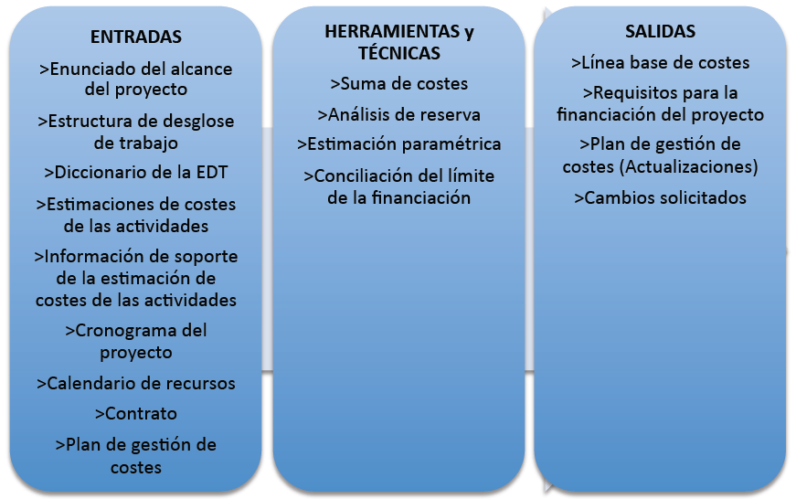

Preparación del presupuesto de costos
Cátedra: Ingeniería de Software

Slide 4
Preparación del presupuesto de costos
El Presupuesto de costos comprende la asignación de las estimaciones de costos realizadas a cada una de las tareas en forma individual, con el fin de establecer una base de costos o línea base (baseline) del costo, para luego poder medir el desarrollo de los costos reales del proyecto.
Cátedra: Ingeniería de Software

Slide 5
Preparación del presupuesto de costos
Entradas
  Se toman como entradas del presupuesto de costes las salidas de los procesos de las áreas de conocimiento de alcance (enunciado del alcance del Proyecto, EDT, diccionario de EDT) y de tiempos (Cronograma del proyecto, Calendarios de Recursos).
Cátedra: Ingeniería de Software

Slide 6
Preparación del presupuesto de costos
Entradas
  Como ya comentamos, estas tres variables conforman la triple limitación de los proyectos y es interactuando entre ellas que se va obteniendo la planificación optima del proyecto, además deberán tomarse las salidas del proceso de estimaciones de costes (estimaciones de costes de las actividades, información de soporte de las estimaciones, Plan de Gestión de Costes).
Cátedra: Ingeniería de Software

Slide 7
Preparación del presupuesto de costos
Herramientas y Técnicas
  Para preparar el presupuesto se deberán tomar las tareas / paquetes de trabajo, de la EDT, considerando de cada uno de ellos cual es la identificación que tienen en la contabilidad de costos, esto permite involucrar mas de una tarea en un mismo concepto de costos y de esta forma realizar controles por contabilidad de costos.
Cátedra: Ingeniería de Software

Slide 8
Preparación del presupuesto de costos
Herramientas y Técnicas
  Los costos de estos paquetes de trabajo se distribuyen en el tiempo considerando el cronograma y de acuerdo a lo definido en el Plan de Gestión del Proyecto en lo que hace a la distribución del costo en el transcurso de la tarea.
Cátedra: Ingeniería de Software

Slide 9
Preparación del presupuesto de costos
Herramientas y Técnicas
  Cuando se ejecuta una tarea y esta tiene una duración que supera la unidad de tiempo de control (ej. una semana) hay que determinar cuál será la forma en que vamos a asignar los gastos a cada semana, no es cierto que al comenzar la tarea se consuman todos los costos, como tampoco es cierto que se efectivicen solo al finalizar la misma. Es por eso que en el Plan de Gestión del Proyecto, en particular en el plan de gestión de costes, se deberá definir el criterio de distribución (50% al comienzo – 50 % al final, 30‐70, 90‐10, etc.).
Cátedra: Ingeniería de Software

Slide 10
Preparación del presupuesto de costos
Herramientas y Técnicas
  Entre las herramientas y técnicas a utilizar para la preparación del presupuesto, se encuentran:
    Suma de costes.
    Análisis de reservas.
    Estimación paramétrica.
    Conciliación del límite de financiación.
Cátedra: Ingeniería de Software

Slide 11
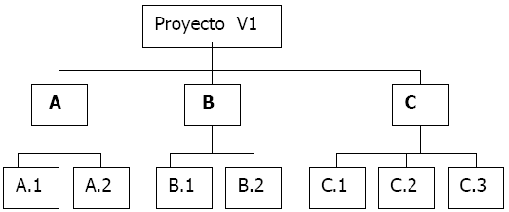
Preparación del presupuesto de costos
Salidas
  Los pasos para obtener la línea base son los siguientes:
Cátedra: Ingeniería de Software

Slide 12
Preparación del presupuesto de costos
Salidas
  Alcance del proyecto: Se realizaran las tareas A, B y C. La tarea A puede dividirse en 2 paquetes de trabajo (A.1 y A.2), la tarea B también se divide en 2 paquetes de trabajo (B.1 y B.2) y la tarea C se divide en 3 paquetes de trabajo (C.1, C.2 y C.3).
Cátedra: Ingeniería de Software

Slide 13
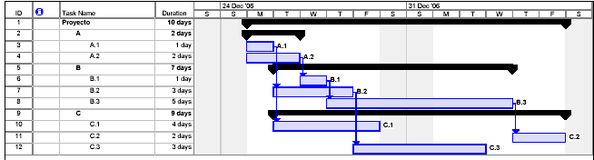
Preparación del presupuesto de costos
Salidas
  Se establecen las prioridades entre los paquetes de trabajo, y luego se determina el cronograma
Cátedra: Ingeniería de Software

Slide 14
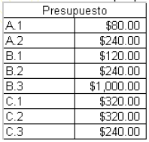
Preparación del presupuesto de costos
Salidas
  Se realiza la estimación de costes de los paquetes de trabajo:
Cátedra: Ingeniería de Software

Slide 15
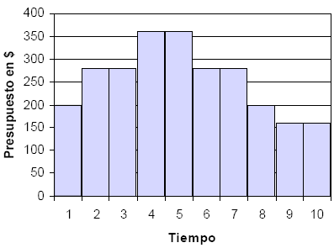
Preparación del presupuesto de costos
Salidas
  Se distribuye en el cronograma la estimación de costes realizada de acuerdo a lo establecido en el plan de gestión de proyectos (50/50%, 30/70% ) obteniendo el flujo de caja necesario:
Cátedra: Ingeniería de Software

Slide 16
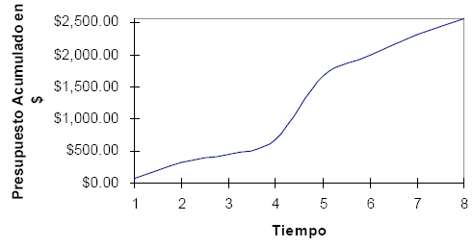
Preparación del presupuesto de costos
Salidas
  Se toman los valores acumulados del presupuesto y se representan en el tiempo, generando la curva tipo S típica de la línea base del proyecto:
Cátedra: Ingeniería de Software

Slide 17
Preparación del presupuesto de costos
Salidas
  En función de esta línea base es que se determinan los requisitos de financiación del proyecto. Cabe recordar que en esta línea base no se deben incorporar las reservas, que si deben estar incluidas en los requisitos de financiación.
Cátedra: Ingeniería de Software

Slide 18
Preparación del presupuesto de costos
Salidas
  La Curva Base de Coste, debe estar informada en el Plan de Gestión de Costes, que será actualizado ante cada cambio que se solicite y afecte a la misma.
Cátedra: Ingeniería de Software

Slide 19
Control de costos
El control es el proceso de determinar lo que se esta llevando a cabo, a fin de establecer las medidas correctivas necesarias y para evitar desviaciones en la ejecución de los planes.
Dado que el control implica la existencia de metas y planes, ningún administrador o gerente de proyecto puede controlar sin ellos. El no puede medir si sus subordinados están operando en la forma deseada a menos que tenga un plan, ya sea, a corto, a mediano o a largo plazo. Generalmente, mientras más claros, completos, y coordinados sean los planes y más largo el periodo que ellos comprenden, más completo podrá ser el control.
Cátedra: Ingeniería de Software

Slide 20
Control de costos
El objetivo del control de costes está en buscar las causas de las variaciones positivas y negativas del presupuesto, en hacer un seguimiento de los cambios solicitados, (influir sobre los factores que los generan, asegurar que sean acordados por los interesados, gestionarlos en la medida que se produzcan, registrarlos en la línea base) y en asegurar que los posibles sobrecostes no excedan la financiación autorizada.
Cátedra: Ingeniería de Software

Slide 21
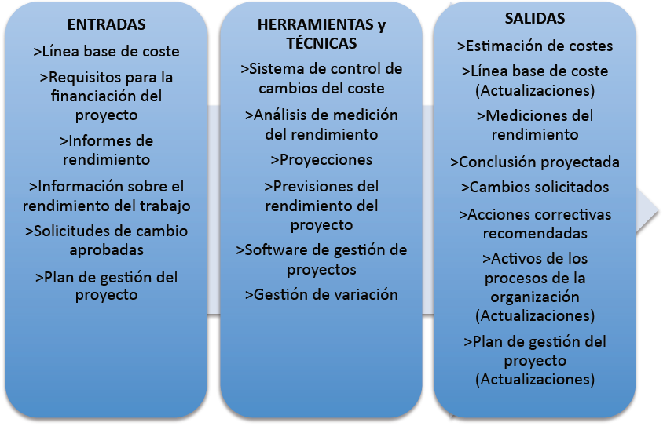
Control de costos
Cátedra: Ingeniería de Software

Slide 22
Control de costos
Entradas
  La información que se toma como entrada para el control de costes está en:
    La Línea Base de Coste.
    Los requisitos de financiación del proyecto.
    Los informes sobre el rendimiento del trabajo: Esta información está relacionada a los productos /servicios entregables del proyecto que se han completado, y los que no se han entregado aún, los costos autorizados e incurridos, porcentajes físicamente completados de las actividades del cronograma y estimaciones hasta la conclusión de las actividades del cronograma.
Cátedra: Ingeniería de Software

Slide 23
Control de costos
Entradas
  La información que se toma como entrada para el control de costes está en (cont.):
    Las solicitudes de cambio aprobadas, que involucren cambios en el coste.
    El Plan de Gestión de Proyecto, en particular el Plan de Gestión de Costes, pero también es parte de las entradas los otros planes subsidiarios.
Cátedra: Ingeniería de Software

Slide 24
Control de costos
Herramientas y Técnicas
  La principal técnica utilizada para el control de costes es la Técnica del Valor Ganado (EVT, Earned Value Technique). Esta consiste en tomar la línea base de coste para evaluar el avance del proyecto y la magnitud de cualquier variación que se produzca, comparando el acumulado de los valores presupuestados de los trabajos planificados (Programado), los valores presupuestados de los trabajos realizados (Ganado), y los valores reales de los trabajos realizados (Real).
Cátedra: Ingeniería de Software

Slide 25
Control de costos
Herramientas y Técnicas
  Para ello se deben obtener los siguientes valores:
    Valor Planificado (PV, Planned Value): Implica el valor acumulado del trabajo que se planificó que debería estar hecho en un punto determinado del transcurso del proyecto.
    Valor Ganado (EV, Earned Value): Implica el valor acumulado de los presupuestos de los trabajos completados.
    Coste Real (AC, Actual Cost): Implica el valor acumulado de los costes reales de los trabajos realizados
    Presupuesto hasta la conclusión (BAC, Budget At Conclusion): El acumulado del presupuesto del trabajo que se planificó hacer hasta la conclusión del proyecto.
Cátedra: Ingeniería de Software

Slide 26
Control de costos
Herramientas y Técnicas
  Con los 3 valores se obtiene el gráfico de comparación para determinar el avance del proyecto, dado que si tomamos el valor planificado (PV) a la fecha de control y lo comparamos con el valor ganado (EV) vamos a poder identificar el atraso/adelanto en tiempo. Si comparamos el valor ganado (EV) con el costo real (AC) vamos a obtener el sobrecosto o subcosto invertido en el proyecto.
Cátedra: Ingeniería de Software

Slide 27
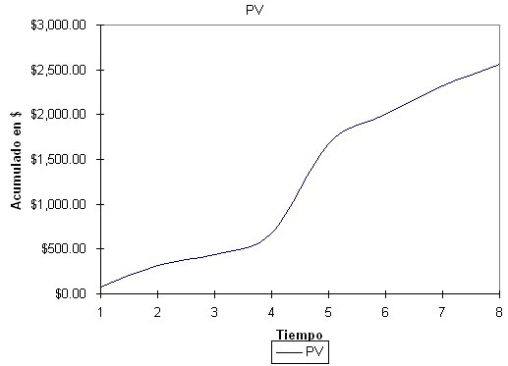
Control de costos
Cátedra: Ingeniería de Software

Slide 28
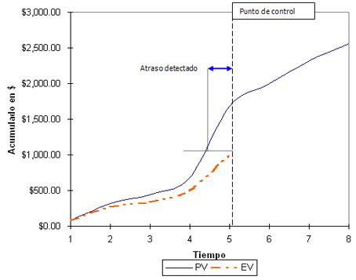
Control de costos
Cátedra: Ingeniería de Software

Slide 29
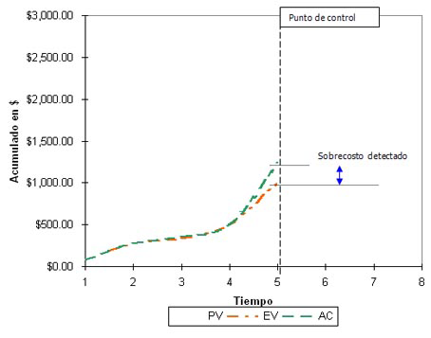
Control de costos
Cátedra: Ingeniería de Software

Slide 30
Control de costos
Herramientas y Técnicas
  Con estos valores se pueden obtener las variaciones de costes y del cronograma con respecto a los valores planificados, y los índices de rendimiento de costos y de plazos, que nos indican cuanto de eficiente estamos trabajando en el proyecto.
Cátedra: Ingeniería de Software

Slide 31
Control de costos
Herramientas y Técnicas
  Variación de Costes: CV = EV – AC
  Índice de rendimiento de Costos: CPI = EV / AC
  Variación del cronograma: SV = EV – PC
  Índice de rendimiento del cronograma: SPI = EV / PV
Cátedra: Ingeniería de Software

Slide 32
Control de costos
Herramientas y Técnicas
  Los datos obtenidos a partir del Método del Valor Ganado se refieren a las siguientes magnitudes:
    Tiempo: diferencia entre el trabajo planificado en una duración determinada y el trabajo realizado en esa misma duración.
    Costo: diferencia entre el coste planificado para un trabajo a realizar y el coste real de ese trabajo ya realizado.
Cátedra: Ingeniería de Software

Slide 33
Control de costos
Herramientas y Técnicas
  Partiendo de la planificación del proyecto a través de cualquier herramienta, teniendo en cuenta que en el aparecen:
    Todas las tareas con una duración determinada, en particular las que conforman la cadena crítica.
    Todos los recursos con su imputación de coste / hora real, en concreto las de los recursos implicados en la cadena crítica.
Cátedra: Ingeniería de Software

Slide 34
Control de costos
Herramientas y Técnicas
  Se puede afirmar que el Método del Valor Ganado permite descifrar, por ejemplo, si con el 20% del trabajo realizado se ha superado el 20% del coste asignado al proyecto. Esta afirmación puede ser fácil de realizar si existe gran desviación entre:
    Lo planificado o línea base de la planificación; y
    el % trabajo completado o seguimiento de tareas.
  Pero lo que resulta más complicado es la realización de predicciones si se continúa a ese ritmo de trabajo.
Cátedra: Ingeniería de Software

Slide 35
Control de costos
Herramientas y Técnicas
  Basándonos en los valores conocidos en el “punto de control”, se pueden realizar proyecciones de cuáles van a ser los valores finales del proyecto, evidentemente una proyección más exacta está dada por una revisión de las estimaciones realizadas de las tareas pendientes de ejecución, pero se pueden obtener proyecciones aproximadas utilizando cálculos basados en los valores de PV, EV y AC, y considerando si las variaciones que se detectaron son características del proyecto o sólo una situación puntual que se estima no volverá a ocurrir.
Cátedra: Ingeniería de Software

Slide 36
Control de costos
Herramientas y Técnicas
  Entre los conceptos utilizados por el Método del Valor Ganado, cabe destacar:
    BCWP – Budget Cost of Work Performed ‐ Costo Presupuestado del Trabajo Realizado.
    Es la suma de los costos presupuestados del trabajo realizado hasta la fecha.
    Es el valor por pagar del trabajo realizado. Nos indica en dinero el grado de avance en el cronograma de trabajo.
    Es muy importante determinar el criterio para determinar qué importes se suman al BCWP.
Cátedra: Ingeniería de Software

Slide 37
Control de costos
Herramientas y Técnicas
  BCWS ‐ Budget Cost of Work Scheduled – Costo Presupuestado del Trabajo Planificado.
    Es la suma de los presupuestos de los trabajos programados a la fecha medidos en dinero.
    Es el valor por pagar de los trabajos planificados.
    Nos indica en dinero el valor de cuánto trabajo tendría que estar terminado a la fecha.
  ACWP – Actual Cost Of Work Performed ‐ Costo por el Trabajo Realizado.
    Nos indica cuánto se pagó hasta el momento por el trabajo realizado.
    Es la cantidad de dinero realmente consumido hasta la fecha.
Cátedra: Ingeniería de Software

Slide 38
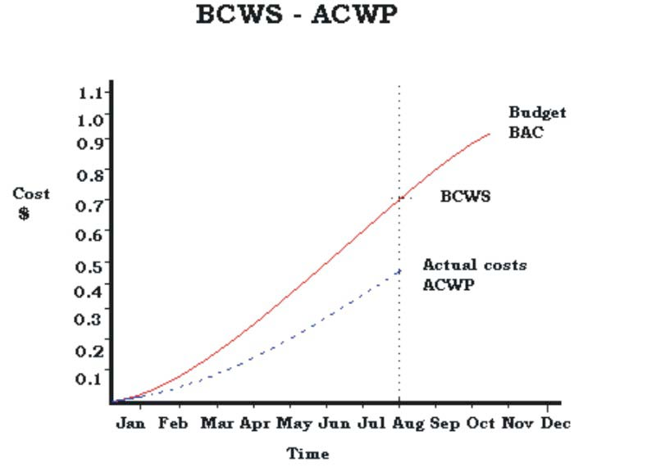
Control de costos
Cátedra: Ingeniería de Software

Slide 39
Control de costos
Herramientas y Técnicas
  Considere que el BWCP tiene un cierto valor y que los correspondientes BCWS y ACWP son mayores, menores o iguales, según se especifica en cada línea, y genere para cada caso la evaluación de su proyecto.
Cátedra: Ingeniería de Software

Slide 40
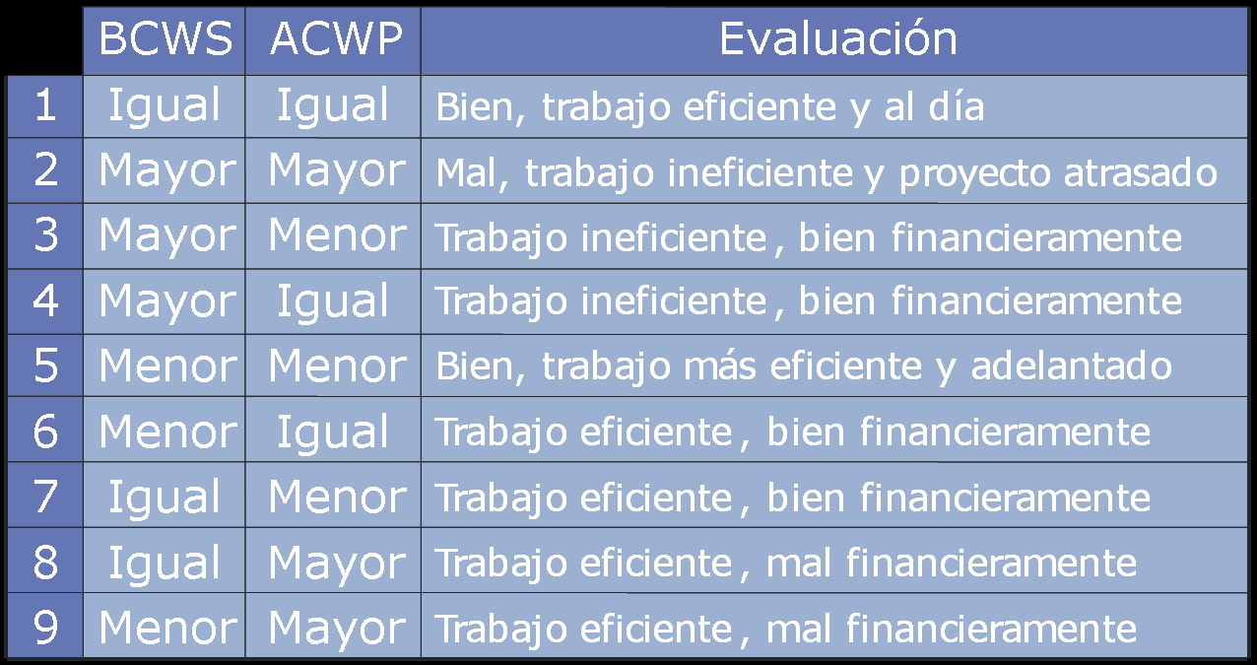
Control de costos
Herramientas y Técnicas
Cátedra: Ingeniería de Software

Slide 41
Control de costos
Herramientas y Técnicas
  BAC ‐ Budget at Completion – Costo Total Estimado:
    Es el monto de dinero del BCWS tomado a la fecha final del plan de proyecto.
    Es el presupuesto del costo total del proyecto.
    Es el valor presupuestado total del proyecto.
    Es inamovible durante todo el proyecto.
Cátedra: Ingeniería de Software

Slide 42
Control de costos
Herramientas y Técnicas
  ETC ‐ Estimate to Complete – Costo Adicional Estimado:
    Es el monto de dinero de lo que falta gastar para terminar el proyecto.
    ETC = (BAC ‐ BCWP) / CPI
    Es el valor presupuestado que falta gastar para terminar el proyecto al momento de su medición.
Cátedra: Ingeniería de Software

Slide 43
Control de costos
Herramientas y Técnicas
  EAC ‐ Estimate al Completion – Costo Total Esperado:
    Es el costo total que se ha presupuestado que se espera tener para terminar el proyecto.
    EAC = ACWP + ETC
    EAC = ACWP + ((BAC ‐ BCWP) / CPI)
    EAC = BAC / CPI
    Es el valor que indica cuánto va a costar todo el proyecto.
    Es el valor que reemplaza al BAC cuando existen desvíos.
Cátedra: Ingeniería de Software

Slide 44
Control de costos
Herramientas y Técnicas
  Cost Variance:
  Es la variación del costo.
  Nos indica la diferencia entre el presupuesto de las tareas completadas y el dinero realmente gastado.
  Nos indica cuán eficientemente se está gastando el dinero.
  CV = BCWP – ACWP
Cátedra: Ingeniería de Software

Slide 45
Control de costos
Herramientas y Técnicas
  Cost Variance:
  Ejemplo:
  Se gastó un ACWP (gastado a la fecha) de $1.600.‐
  Se completo un BCWP (trabajo realizado a la fecha) de $1.500.‐
  Nuestro CV (variación del costo) es de $100 de más de lo pensado.
Cátedra: Ingeniería de Software

Slide 46
Control de costos
Herramientas y Técnicas
  Schedule Variance:
  Es la variación del cronograma.
  Es la diferencia entre el presupuesto de las tareas realizadas y las programadas.
  Nos indica en dinero el grado de avance o atraso del proyecto.
  Marca si el trabajo esta siendo realizado como fue planeado.
  SV = BCWP – BCWS
Cátedra: Ingeniería de Software

Slide 47
Control de costos
Herramientas y Técnicas
  Schedule Variance:
  Ejemplo:
  Se estimo un BCWS (trabajo planificado a la fecha) en $2.000.‐
  Se completo un BCWP (trabajo realizado a la fecha) de $1.800.‐
  Nuestro SV (variación del cronograma) es de $200 de atraso en el presupuesto.
Cátedra: Ingeniería de Software

Slide 48
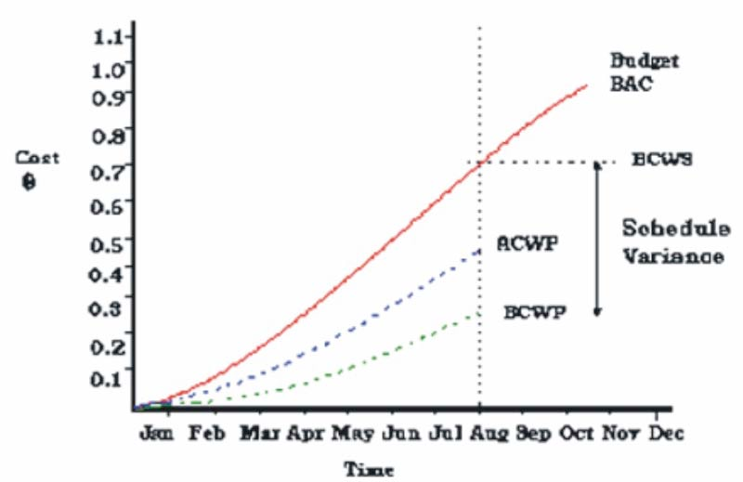
Control de costos
Herramientas y Técnicas
  Schedule Variance:
Cátedra: Ingeniería de Software

Slide 49
Control de costos
Herramientas y Técnicas
  CPI ‐ Índice del avance del costo:
  Determina cuán eficiente en términos de costos es el proyecto.
  CPI = BCWP / ACWP
    Ejemplo:
    Tenemos un BCWP (trabajo planificado) de $850.‐
    Costó un ACWP (pagado a la fecha) de $900.‐
    Tenemos un CPI de 0.94 que nos indica que por cada $1 (peso) gastado se generó $0.94 de trabajo realizado.
Cátedra: Ingeniería de Software

Slide 50
Control de costos
Herramientas y Técnicas
  SPI ‐ Índice del rendimiento del plan de proyecto:
    Determina cuan eficiente en términos del plan es el proyecto medido en dinero.
    SPI = BCWP / BCWS
  VAC ‐ Variance al Completion:
    Variación del Costo al Final del Proyecto.
    VAC = BAC – EAC
  SAC ‐ Schedule al Completion:
    Es el tiempo adicional esperado del proyecto.
    SAC = (BAC – BCWP) / SPI
Cátedra: Ingeniería de Software

Slide 51
Control de costos
Herramientas y Técnicas
  En definitiva, el Método del Valor Ganado garantiza la adecuada integración de todas las áreas implicadas en un proyecto, facilitando una visión global de su realidad presente y futura.
  A pesar de tanta sigla y tanto concepto que pudiera parecer complejo, todo es cuestión de habituarse y familiarizarse con ellos. Luego, tanto la planificación inicial de la vida del proyecto como la realización de su seguimiento, se convierten en una rutina más sin la que no nos es posible vivir.
Cátedra: Ingeniería de Software

Slide 52
Control de costos
Herramientas y Técnicas
  El Método del Valor Ganado permite obtener información periódica al corto y al largo plazo. Periódicamente (en el caso expuesto, semanalmente) y en un momento concreto, con información práctica y precisa y con predicciones futuras basándose en los datos del presente.
  Estas predicciones futuras, en base al trabajo realizado y a la experiencia, permiten atacar el problema y tomar medidas correctores antes de que sea demasiado tarde.
Cátedra: Ingeniería de Software

Slide 53
Control de costos
Salidas
  Las salidas de control de costes están señaladas por dos grupos:
    aquellos que informan de la situación del proyecto, y
    aquellos que identifican los cambios por la situación del proyecto.
Cátedra: Ingeniería de Software

Slide 54
Control de costos
Salidas
  Informan sobre la situación del proyecto:
    Mediciones de rendimiento (valores de CV, SV, CPI y SPI) para componente de la EDT
    Conclusión proyectada (valores de ETC y EAC)
    Acciones correctivas recomendadas
    Cambios solicitados
Cátedra: Ingeniería de Software

Slide 55
Control de costos
Salidas
  Identifican cambios por la situación del proyecto
    Actualización de la Estimación de costes
    Actualización de la Línea base de coste
    Actualización de los Activos de los procesos de la organización
    Actualización del Plan de Gestión del Proyecto
Cátedra: Ingeniería de Software

